Slide 1
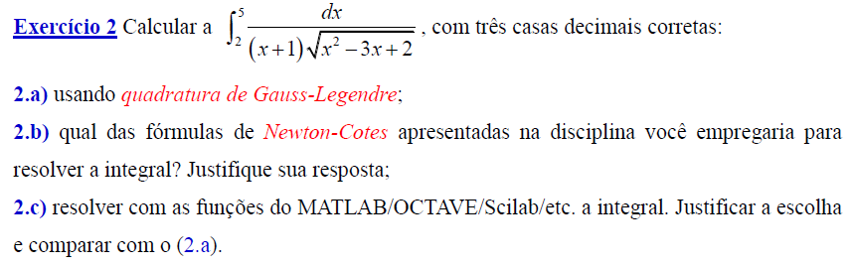

Slide 2
LETRA (A)
Usando Quadratura de Gauss-Legendre:

Slide 3
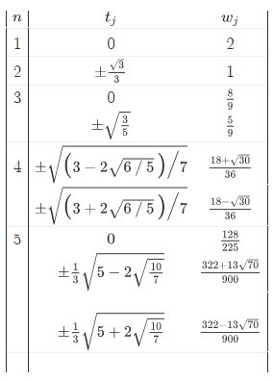

Quadratura de Gauss-Legendre
Em análise numérica, uma regra de quadratura é uma aproximação da integral de uma função, geralmente estabelecido como um somatório com pesos dos valores assumidos pela função em pontos específicos dentro do domínio de integração.
Pesos
O domínio de integração de tal regra é por convenção tomado como [−1, 1], de modo que a regra é expressa como

Slide 4
CÓDIGO NO MATLAB

Slide 5
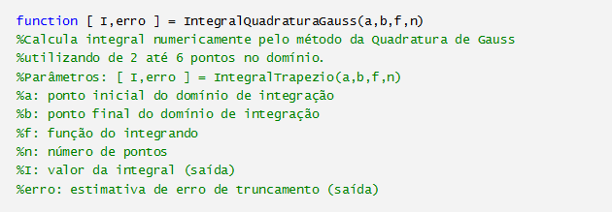

Slide 6
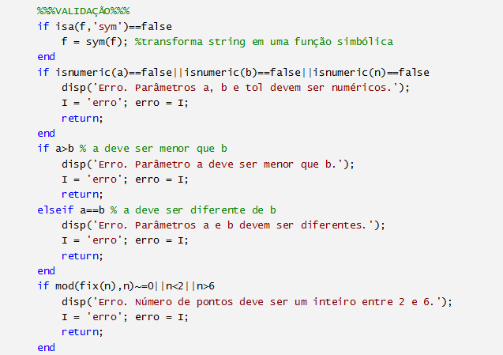

Slide 7
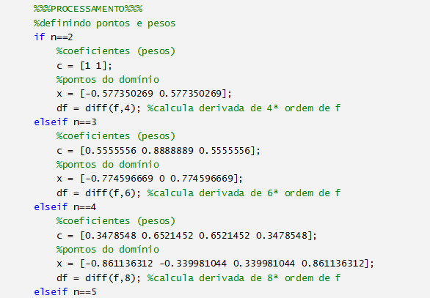

Slide 8
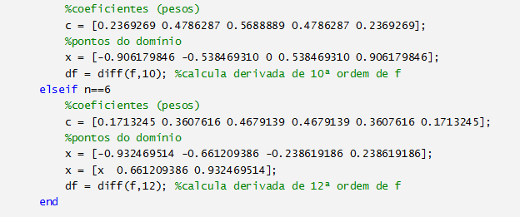

Slide 9
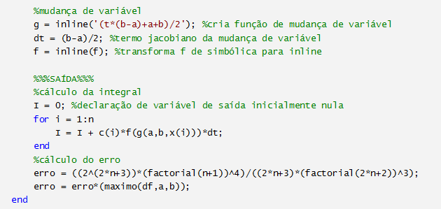

Slide 10
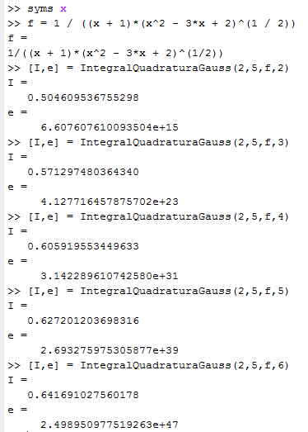
APLICANDO NO MATLAB
Declaração da função:

Slide 11
Cálculo da integral utilizando a Quadratura de Gauss com 2, 3, 4, 5 e 6 pontos:
O valor da integral converge muito lentamente para o valor real com o aumento de pontos.

Slide 12
LETRA (B)
Empregar uma fórmula de Newton-Cotes e justificar:

Slide 13
LETRA (B)
Método do Ponto Médio!

Slide 14
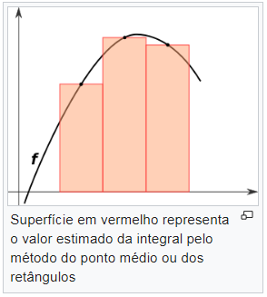

Método do Ponto Médio
Em análise numérica, o método do ponto médio é um método aberto das fórmulas de Newton-Cotes que aproxima o valor de integrais pela seguinte fórmula:

Slide 15
LETRA (B)
Para saber quantos subintervalos precisaremos para garantir a exatidão exigida, utilizamos o algoritmo a seguir.

Slide 16
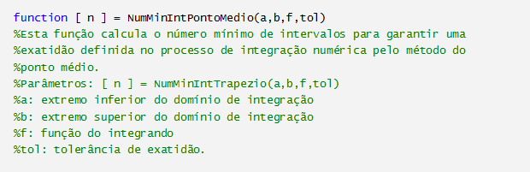
CÓDIGO NO MATLAB

Slide 17
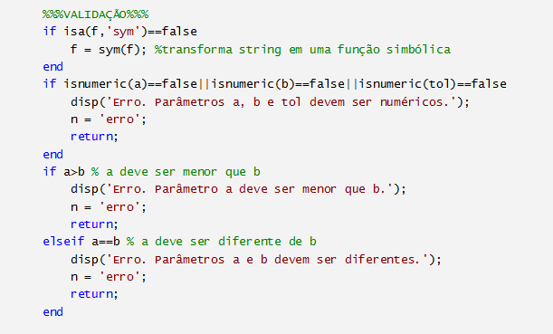

Slide 18
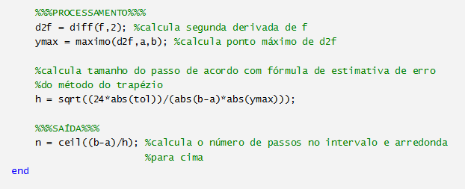

Slide 19
LETRA (B)
Utilizando o algoritmo seguinte, que implementa o método do ponto médio, calculamos a integral.

Slide 20
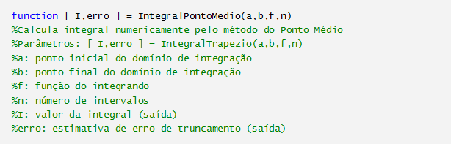
CÓDIGO NO MATLAB

Slide 21
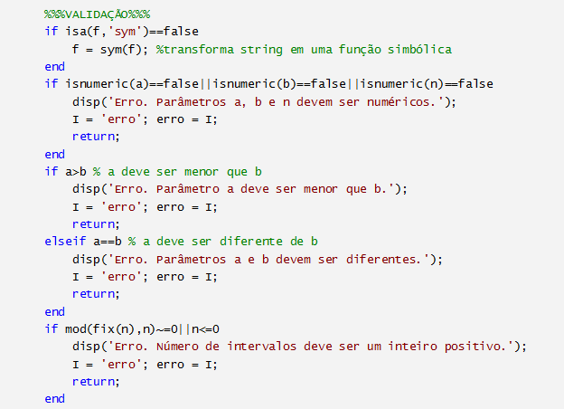

Slide 22
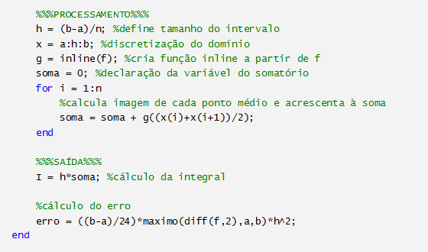

Slide 23
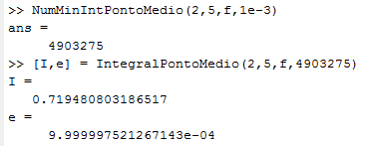
APLICANDO NO MATLAB
Dois resultados juntos:
Vemos que com o método do ponto médio, garantimos um erro menor que 10-3, porém o número de subintervalos é quase 5 milhões, isto é, o método é muito ineficiente.

Slide 24
LETRA (C)
Resolvendo com as funções do Matlab. Justificando a escolha e comparando com a letra (A)

Slide 25
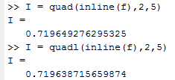
Utilizando a função quad e quadl. Ambas realizam o cálculo com precisão de 10⁻⁶.
Temos outras funções para calcular as integrais, que são as funções trapz e dblquad, porém a primeira é usada para pontos discretos e a segunda para integrais duplas. Portanto, não se aplicam ao escopo dessa questão.

Slide 26
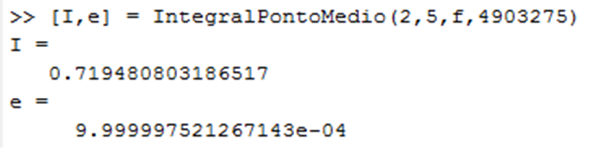

Slide 27


